Slide 1
İDRAR YOLU ENFEKSİYONLARI
KTÜ TIP FAKÜLTESİ AİLE HEKİMLİĞİ A.B.D.
ARŞ.GÖR.DR.İLAYDA KARAÇAY

Slide 2
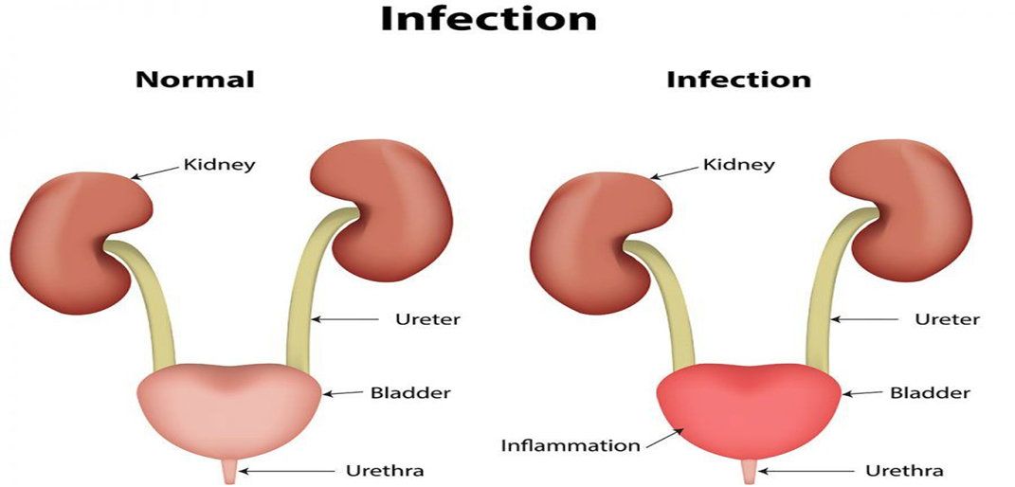
AMAÇ
Erişkinlerde ve çocuklarda idrar yolu enfeksiyonlarına yaklaşım hakkında bilgi vermek

Slide 3
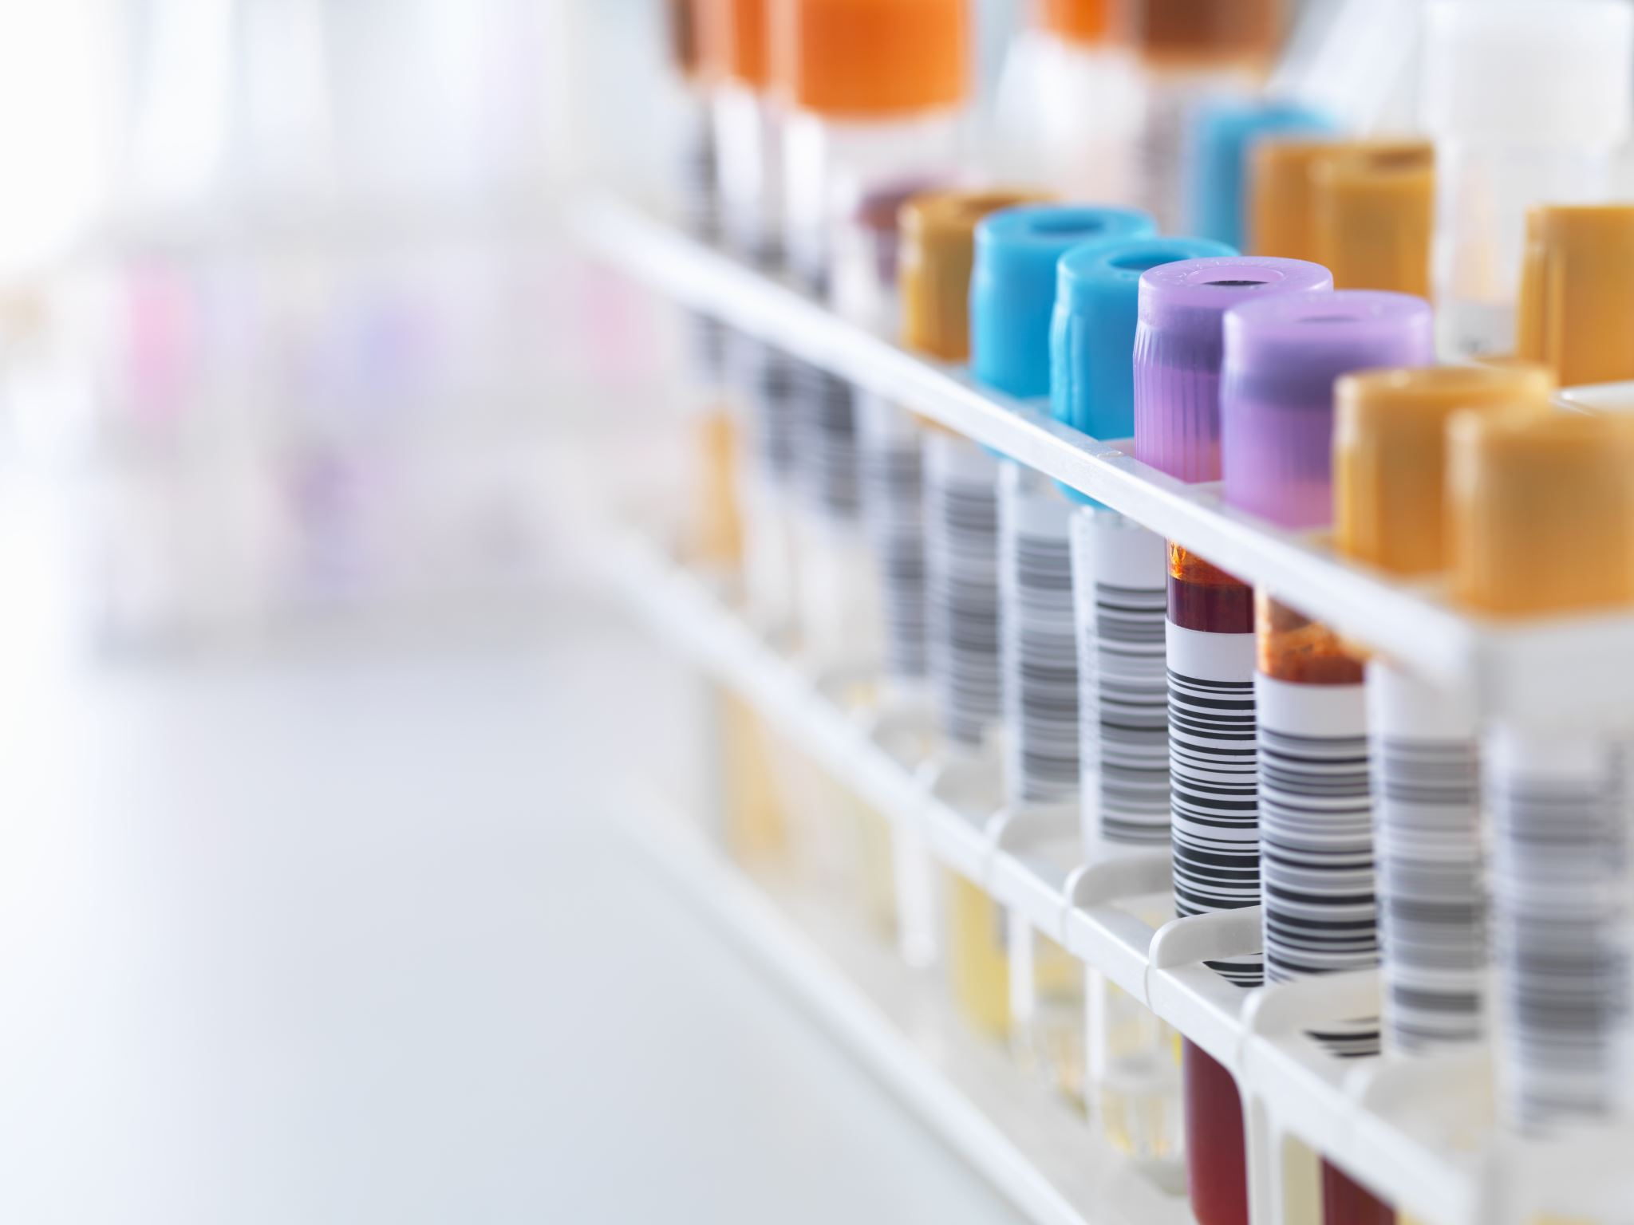
ÖĞRENİM HEDEFLERİ
İdrar yolu enfeksiyonu(İYE) tanımını yapabilmek
İYE sıklığı ve risk faktörlerini tanımlayabilmek
İYE sınıflamasını yapabilmek
İYE tanı kriterlerini ve kırmızı bayrak semptomlarını sayabilmek
İYE tedavisindeki yaklaşımları ve kullanılan ilaçları sayabilmek

Slide 4
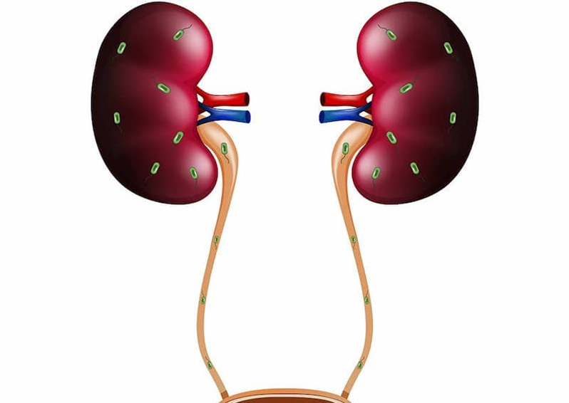
SUNUM PLANI
İDRAR YOLU ENFEKSİYONU TANIMI
EPİDEMİYOLOJİ
RİSK FAKTÖRLERİ
PATOGENEZ
ETKENLER
SINIFLAMA
TEDAVİ
KIRMIZI BAYRAKLAR
SEVK KRİTERLERİ
ÇOCUKLARDA İYE

Slide 5
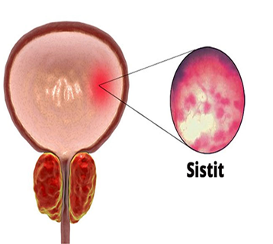
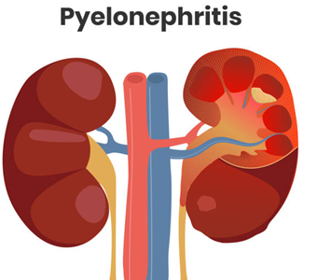
İDRAR YOLU ENFEKSİYONLARI
İdrar yolu infeksiyonu; ürotelyumun bakteriyel saldırıya karşı vermiş olduğu, genellikle bakteriüri ve pyürinin eşlik ettiği inflamatuvar yanıttır.
Mesanede asemptomatik bakteriyel kolonizasyon durumundan sepsis ile seyredebilen ciddi morbidite ve mortaliteye neden olabilen klinik durumları ifade eden genel bir terimdir.
İdrar yolu enfeksiyonları (İYE) sistit (mesane/alt idrar yolu enfeksiyonu) ve piyelonefriti (böbrek/üst idrar yolu enfeksiyonu) içerir.
Notes:
Akut pyelonefrit renal parankimin bakteriyel invazyonu neticesinde ortaya çıkar. Akut sistit mesanenin yüzeysel invazyonu ile sınırlı enfeksiyondur. Asemptomatik bakteriüri terimi klinik semptom oluşturmayan enfekte idrar varlığına işaret eder

Slide 6
EPİDEMİYOLOJİ
Her yıl 7 milyondan fazla hastada üriner sistem enfeksiyonu gelişmektedir.
Sağlık Bakanlığı verilerine göre hastanede yatan hastaların %8.8’i ÜSE nedeniyle tedavi almaktadır.
Kadınlarda;
Üretranın kısa ve anüse yakın olması nedeniyle daha sık
18-24 yaş arası cinsel aktif kadınlarda pik yapmaktadır.
Erkeklerde;
Üretranın uzun olması
Prostat sıvısının bakterisidal özelliğinden dolayı 1-50 yaş arasında ÜSE görülme sıklığı %1 ‘in altındadır.

Slide 7
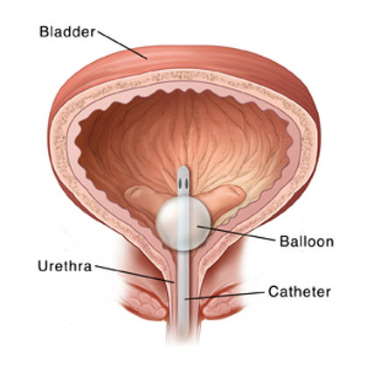
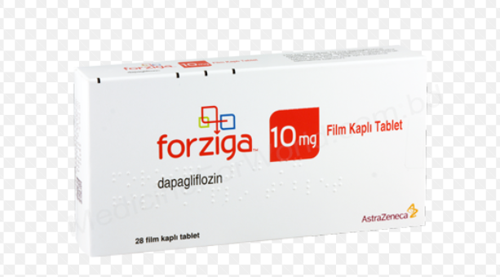
RİSK FAKTÖRLERİ
Diabetes Mellitus
İmmobilizasyon
Sünnet olmama
Renal Transplantasyon
VUR
İlaçlar
***Tip 2 DM tedavisinde kullanılan oral hipoglisemik ajan olan SGLT2 (Na-glukoz kotransporter 2) inhibitörleri (dapagliflozin) glukozürik etkileriyle ÜSE yatkınlık oluşturabilir.
İleri yaş
Kadın Cinsiyet
Gebelik
Menopoz
Geçirilmiş İYE
Spermisid Kullanımı
Cinsel Aktivite
Fekal-Üriner İnkontinans
Obstrüksiyon
- Nefrolitiyazis
- BPH
Kateterizasyon
Notes:
Renal transplantasyon: İdrar yolları enfeksiyonları renal transplante hastalarda genelde ilk aylarda gelişir. Takip eden aylarda profilaksiyle azalır. İmmunsuprese olmaları da önemli nedenlerden biridir. Gelişen enfeksiyon akut rejeksiyona neden olabileceği gibi gelişen bir ürolojik komplikasyonun da habercisi olabilir.
Vezikoüreteral reü: Konjenital olabileceği gibi disfonksiyone işemeyle birlikte de görülebilir. Cerrahi veya tıbbi tedavi ile %95 düzelen bu durum eğer önlenmezse ilerleyen dönemlerde kronik böbrek yetmezliğine kadar gidebilir.

Slide 9
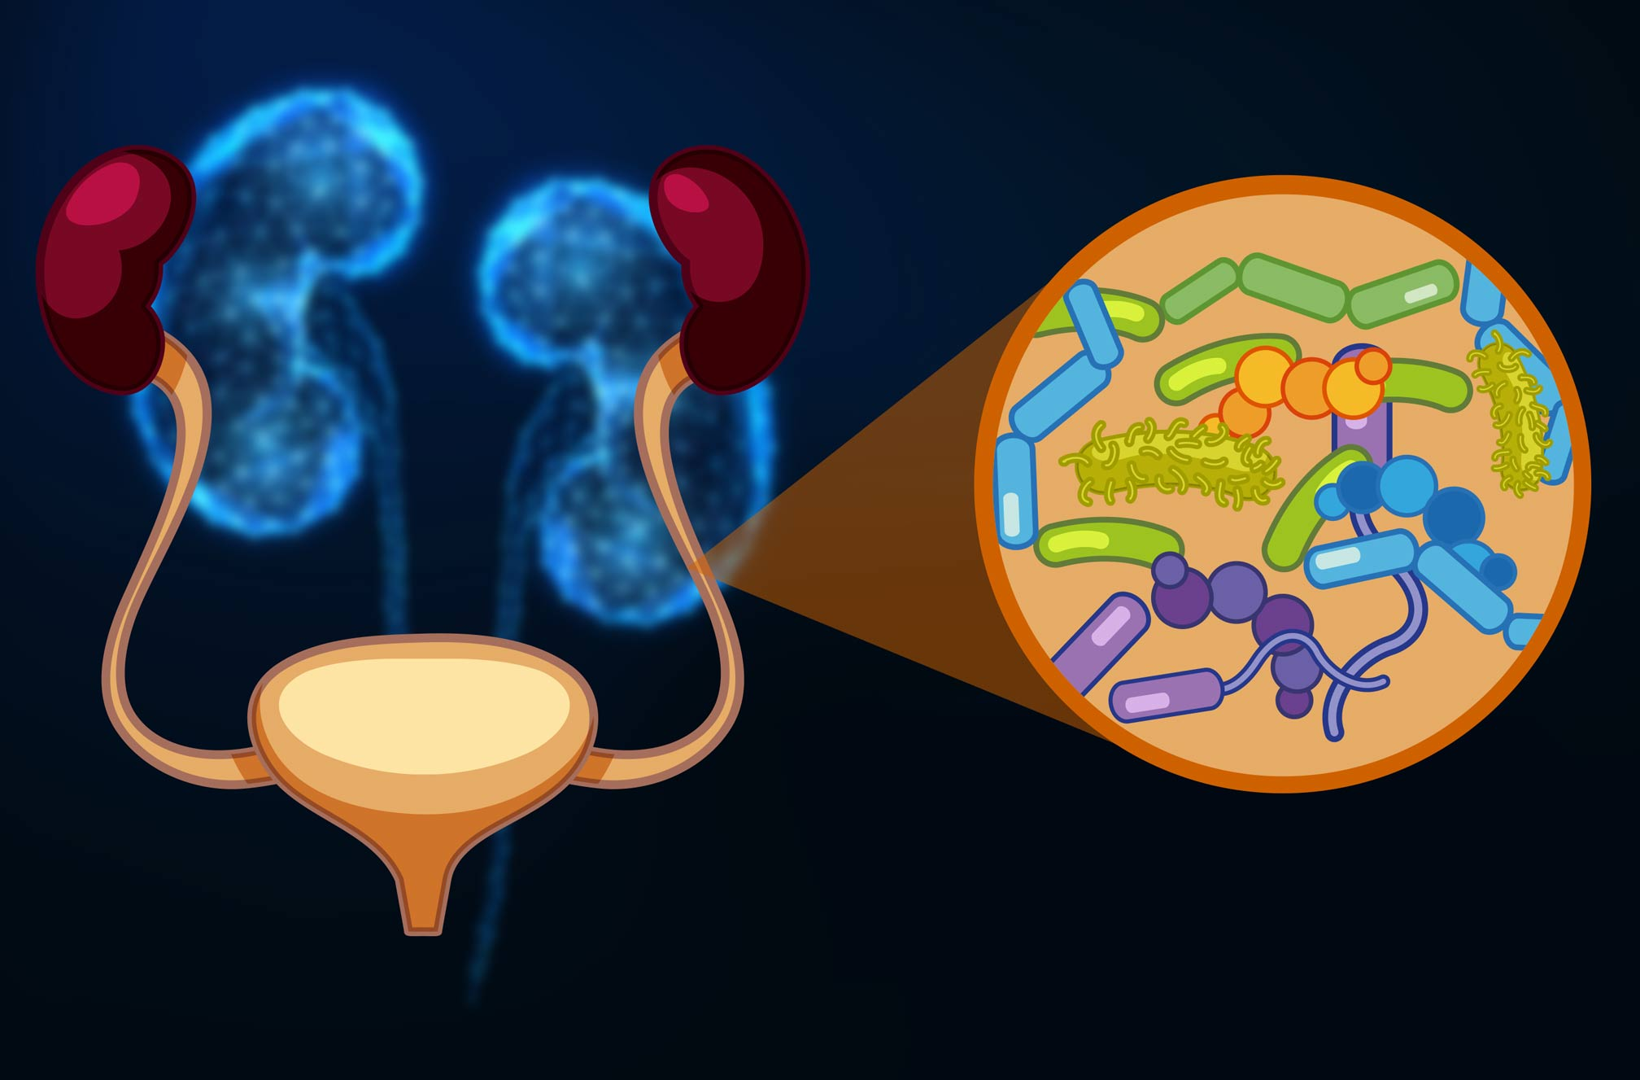
İYE ETKENLERİ
→ Etiyolojik etkenlerin oluşturduğu spektrum, komplike olmamış üst ve alt İYE'lerde benzerlik göstermektedir.
Ü̈SE’nin %95’inden fazlası tek bir bakteri
E.coli (%70-90) en sık etken
Klebsiella
Proteus
Enterobacter
Enterokok
Cinsel aktif genç kadınlarda:
S. Saprophyticus(%5-10)
Üriner kateter/antibiyotik kullanımı: Candida
Komplike Ü̈SE varlığında birden fazla bakteri
Proteus
Klebsiella
Pseudomonas
Enterobacter spp.
Antibiyotik dirençli E. coli, enterokok ve stafilokoklar

Slide 10
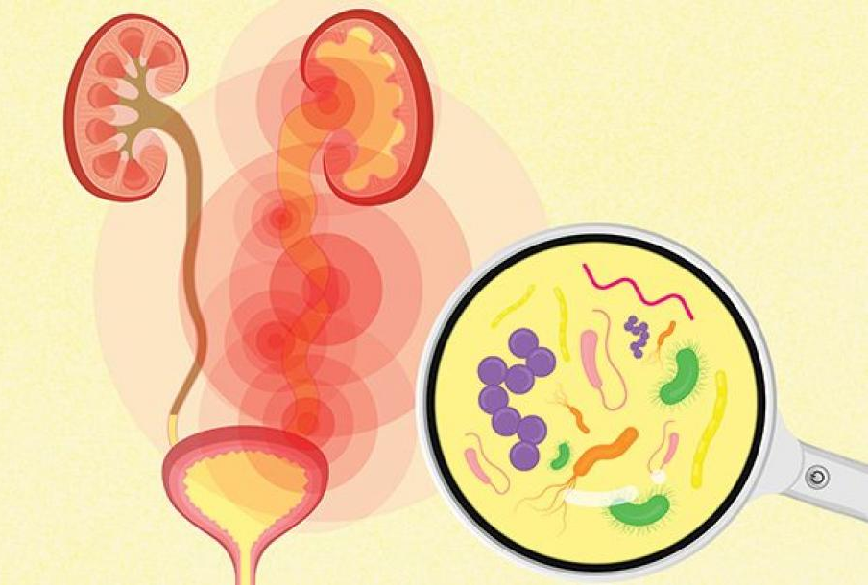
PATOGENEZ
Bakteriler üriner sisteme 3 yol ile ulaşabilir
- Asendan → En sık
→ Perianal kontaminasyon
→ Spermisid kullanımı
→ Kateterizasyon
- Hematojen → Üriner obstrüksiyonda sık
→ S.Aureus, P.Aureginosa, Salmonella, Candida
- Lenfojen → GIS Hastalıkları, Retroperitoneal Abse
Notes:
Çoğu patojen fekal floradan bulaşmaktadır, perinede kolonize olur üretra yoluyla mesaneye gitmektedir. Sünnetsiz çocuklarda prepisyum etrafı flora enfeksiyona sebep olmaktadır.
İYE'nin patogenezi, fekal floradan gelen üropatojenlerin vajinal introitus veya üretral meatusta kolonizasyonu ile başlar, ardından üretra yoluyla mesaneye yükselir.
Piyelonefrit, patojenler üreterler yoluyla böbreklere yükseldiğinde gelişir.

Slide 11
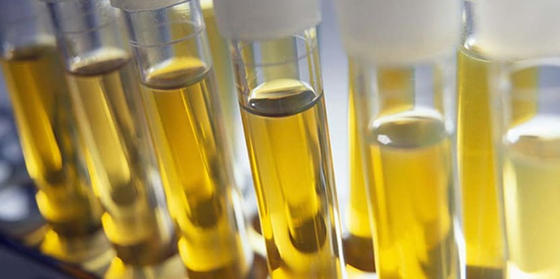
İYE PATOGENEZİ
Konağın savunma mekanizmaları
Normal flora
İdrarın antibakteriyel etkisi
Düşük vajinal pH
Mesanenin akım mekanizması
- Böbrek kökenli Tamm-Horsfall proteinleri
- Erkeklerde prostat salgısı

Slide 12
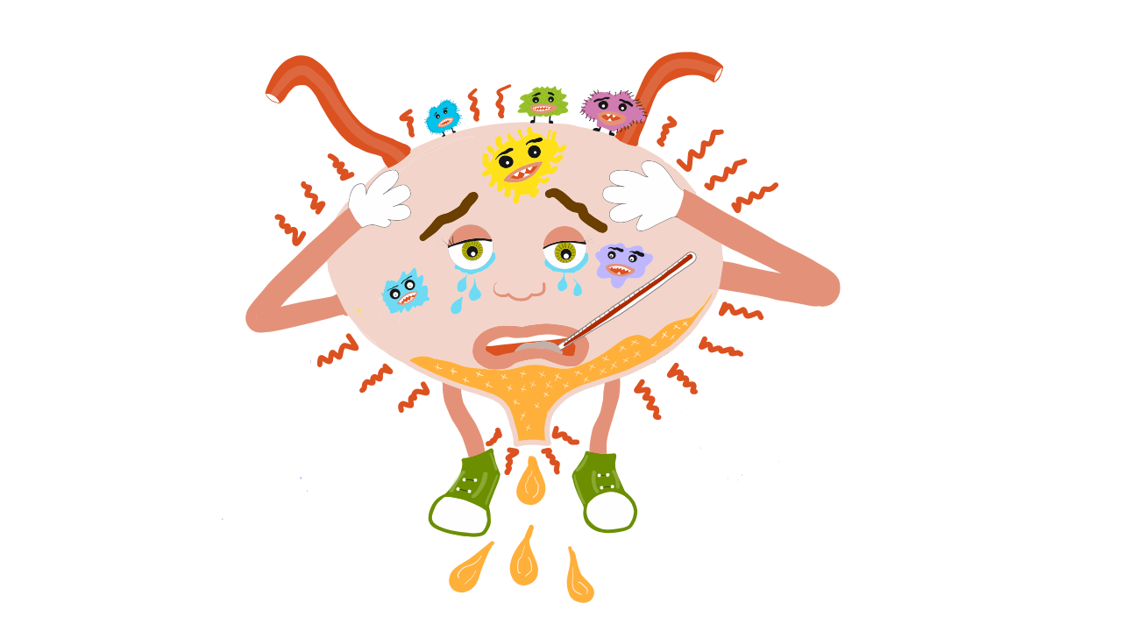
İYE SINIFLAMASI
Asemptomatik Bakteriüri
Komplike Olmayan Sistit
Komplike Olmayan Piyelonefrit
Komplike İYE
Tekrarlayan İYE
Relaps
Reenfeksiyon

Slide 13
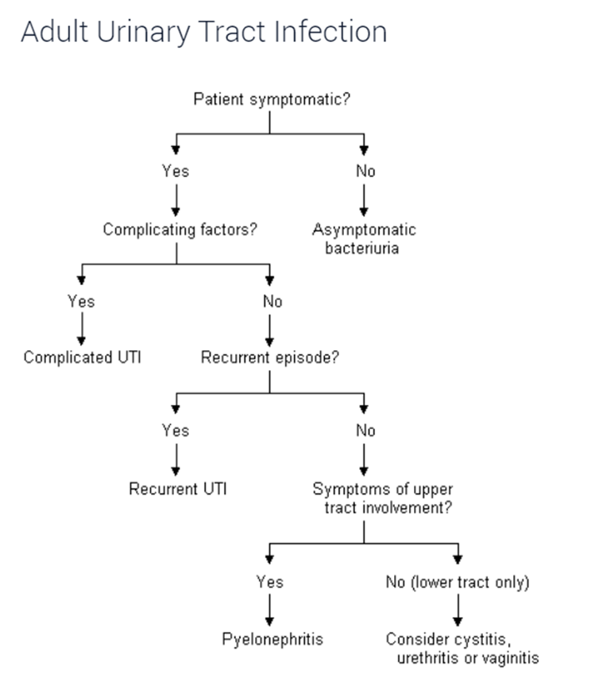

Slide 14
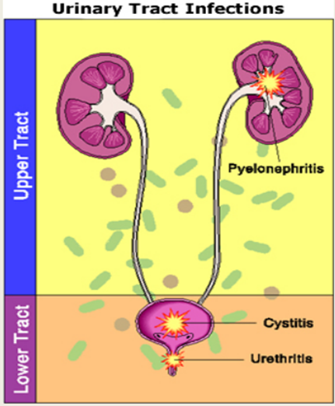
KOMPLİKE OLMAYAN İYE
Normal immün yanıt oluşturma yeteneği var.
Komorbidite yok.
Anatomik ya da fonksiyonel ürolojik anormallik yok.
Gebelik yok.
Menapoz öncesi

Slide 15
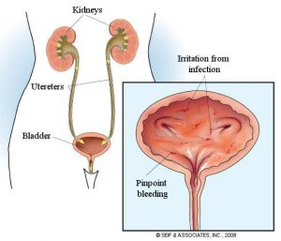
KOMPLİKE OLMAYAN SİSTİT
En sık form
Semptom → Pollaküri, dizüri, sıkışma hissi
→ Bulanık/kanlı idrar yapma
→ Suprapubik ağrı
Fizik Muayene → Suprapubik hassasiyet
- ATEŞ
- YAN AĞRISI
YOK
Notes:
Kadınların yaklaşık yarısı, yaşamları boyunca en az bir sistit atağı yaşamaktadır. Neredeyse her üç kadından biri 24 yaşına kadar en az bir sistit atağı geçirir

Slide 16
KOMPLİKE OLMAYAN SİSTİT
Laboratuvar → Lökositoz
→ Sedim-CRP yüksekliği
→ Nitrit/Lökosit esteraz pozitif idrar stick testi
→ Pozitif idrar kültürü(>10³ kob/mL*)

Slide 17
KOMPLİKE OLMAYAN SİSTİT

Slide 18
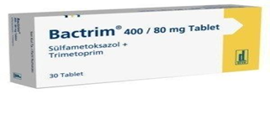
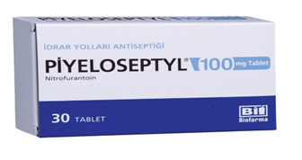
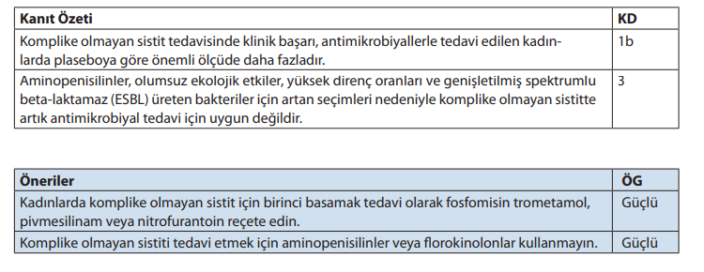
KOMPLİKE OLMAYAN SİSTİT
Tedavi → Komplike olmamış sistit için ilk sıra ajanlar;
TMP-SMX
Nitrofurantoin
Fosfomisin
Alternatif ajanlar ise florokinolonlar ve betalaktamlar
Notes:
11 Mart 2019’da Avrupa Komisyonu, florokinolonların etkisizleştirici ve potansiyel olarak uzun süreli yan etkileri nedeniyle kullanımına ilişkin katı düzenleyici koşullar uygulamaya koydu. Komplike olmayan sistitte, florokinolon yalnızca yaygın olarak önerilen diğer antibakteriyel ajanların kullanılmasının uygun olmadığı düşünüldüğünde kullanılmalıdır

Slide 19
KOMPLİKE OLMAYAN SİSTİT
Notes:
Erkeklerde prostat tutulumu olmayan sistit nadirdir ve komplike bir enfeksiyon olarak sınıflandırılmalıdır. Bu nedenle, İYE semptomları olan erkeklerde prostat dokusuna nüfus eden antimikrobiyallerle tedavi gereklidir. Duyarlılık testi uygunsa, tercihen trimetoprim sülfametoksazol veya bir florokinolon ile en az yedi günlük bir tedavi süresi önerilir

Slide 20
KOMPLİKE OLMAYAN SİSTİT
Son çalışmalar 3 gün süreli tedavi ile mikroorganizmaların % 90’dan fazlasının eradike edildiğini göstermiştir.
→ Tedavi süresinin uzatıldığı durumlar:
Semptomların 7 günden uzun sürmesi
Yakın zamanda geçirilmiş İYE
Diyafram kullanımı
Diabetes Mellitus
>65 yaş
Gebelik

Slide 21
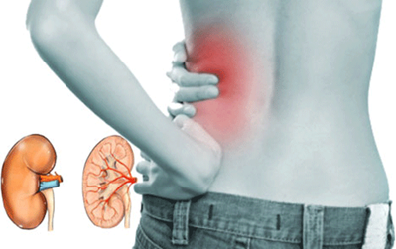
KOMPLİKE OLMAYAN PİYELONEFRİT
Piyelonefrit → Renal pelvis ve parankiminin enfeksiyonu
Komplike olmayan → Bilinen ürolojik anormallikleri veya komorbiditeleri olmayan, gebe olmayan, menopoz öncesi
Sıklıkla sistitin asendan yayılımı
Farklı enfeksiyon odağından hematojen yayılım
Notes:
Komplike olmayan piyelonefrit, bilinen ilgili ürolojik anormallikleri veya komorbiditeleri olmayan hamile olmayan, menopoz öncesi kadınlarla sınırlı piyelonefrit olarak tanımlanır.

Slide 22
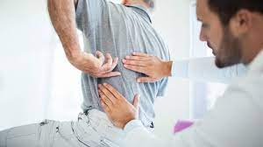
KOMPLİKE OLMAYAN PİYELONEFRİT
Semptomlar →Ateş (>38 C)
→ Bel-yan ağrısı
→ Karın ağrısı
→ Bulantı-kusma
→ Üşüme-titreme
→ Pollaküri
→ Dizüri
→ Hematüri
Fizik Muayene → Ateş
→ Kostovertebral açı
hassasiyeti
Laboratuvar → Lökositoz
→ ESH, CRP yüksekliği
→ İdrar kültüründe >10⁵
kob/ml üreme

Slide 23
KOMPLİKE OLMAYAN PİYELONEFRİT
Antibiyotik tedavisine başlamadan önce mutlaka idrar kültürü ve antimikrobiyal duyarlılık testi yapılmalıdır.
Ampirik tedavi başlanmalı ve kültür sonucuna göre tedavi düzenlenmelidir.
Eğer hastalarda 72 saat tedaviden sonra hala ateş devam ediyorsa; ürolitiazis, renal ya da perinefrik abseler gibi başka komplike edici faktörleri dışlamak için kontrastsız spiral bilgisayarlı tomografi (BT), dimerkaptosüksinik asit (DMSA) taraması gibi ileri tetkikler için sevk edilmelidir.

Slide 24
KOMPLİKE OLMAYAN PİYELONEFRİT

Slide 25
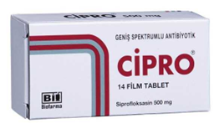
KOMPLİKE OLMAYAN PİYELONEFRİT

Slide 26
KOMPLİKE İYE
Komplike İYE Düşündüren Faktörler
- Üriner akım obstrüksiyonu (konjenital/kazanılmış)
Üriner sistemde yabancı madde varlığı (foley sonda, stent , kateter , nefrostomi)
Üriner sistemin fonksiyonel anomalileri(Nörojenik mesane , Spinal kord hasarı , VUR)
Üriner sistemin yapısal anomali (Amfizematöz pyelonefrit , Polikistik böbrek hastalığı)
Yakın zamanda antibiyotik kullanımı
Geçirilmiş üriner sistem operasyon öyküsü
>7 gün devam eden semptomlar
- Yaşlılık
Erkeklerde İYE
Gebelik
Sistemik hastalıklar(DM)
İmmünsüpresyon
Hastane enfeksiyonları
İzole çoklu ilaca dirençli organizmalar
İzole ESBL üreten organizmalar
3 günlük uygun antibiyotik tedavisi ile iyileşmeyen sistit
Notes:
Erkeklerde aksi ispatlanmadıkça geliş̧en İYE komplike kabul edilir.
Konakla ilgili faktörlerin (örn. altta yatan diyabet veya immünosupresyon) veya idrar yolu ile ilgili spesifik anatomik veya fonksiyonel anormalliklerin (örn. obstrüksiyon, detrusor kas disfonksiyonu nedeniyle kesik işeme) etkili olduğuna inanılan bir bireyde komplike İYE (cİYE) meydana gelir

Slide 27
KOMPLİKE İYE
Semptom→ - Ateş
- Yan ağrısı
- Bulantı-kusma
- Dizüri
- Pollaküri
- Hematüri
Fizik Muayene → - Ateş
- Kostovertabral açı
hassasiyeti
- Suprapubik hassasiyet
Bakteriyemi
Sepsis
Çoklu organ yetmezliği
Şok
Akut böbrek yetmezliği ile
başvurabilir.
Notes:
Bazı klinik durumlarda semptomlar atipik olabilir, örneğin nöropatik mesane rahatsızlıklarında, CA-İYE veya üriner diversiyon ile radikal sistektomi geçirmiş hastalarda. Ayrıca nefrostomili tüm hastalarda atipik bir klinik tablo olabilir.

Slide 28
KOMPLİKE İYE
Multi-drug resistan gram-negatif bakterilerin artması nedeniyle tedavisi zorlaşmaktadır.
Komplike olmayan pyelonefrit şemasına uygun olarak ampirik tedavi başlanır ve kültür sonuçlarına göre düzenlenir.
Tek doz veya 3 günlük tedavi uygun değil.
Tedavi süresi 7-14 gün (komplike edici faktörlere bağlı 4-6hf).

Slide 29
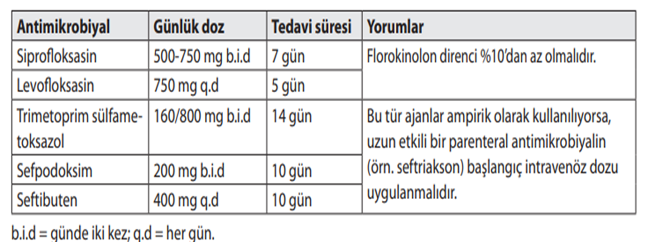
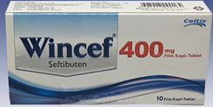
KOMPLİKE İYE

Slide 30
KOMPLİKE İYE
Gebelerde;
- Fosfomisin (3 g tek doz) ya da ikinci ve üçüncü kuşak oral sefalosporinler etkili kısa dönem tedavi adayları olarak düşünülebilir.
- Aksi halde, amoksisilin, sefaleksin ya da nitrofurantoin ile geleneksel tedavi önerilmektedir.
- Bakteriürinin ortadan kalktığını göstermek için, tedaviden sonra takip amaçlı idrar kültürleri yapılmalıdır.

Slide 31
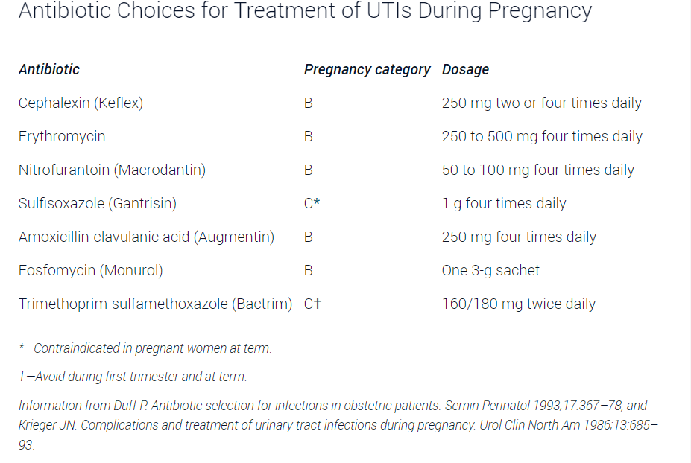

Slide 32
KOMPLİKE İYE
Kateter İlişkili İYE
İdrar kateteri olan hastaların %3-10 ‘unda bakteriüri görülür ve bunların %10 -25’inde İYE gelişir.
Kateterizasyon süresi uzadıkça risk artmaktadır.
En yaygın semptom → Ateş

Slide 33
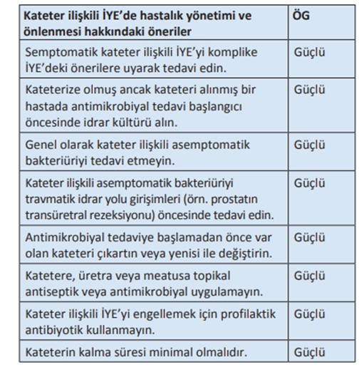
KOMPLİKE İYE
Kateter İlişkili İYE
Son 48 saat içinde kateteri çekilmiş bir hastada gözlenen İYE da kateter ilişkili İYE olarak değerlendirilmelidir.
Akut komplike İYE gibi tedavi edilmelidir.
Gereksiz kateterizasyondan kaçınılması, sterilizasyon kurallarına dikkat edilmesi ve mümkün olan en kısa sürede kateterin uzaklaştırılması önerilir.

Slide 34
ASEMPTOMATİK BAKTERİÜRİ
İdrar yolu semptomları olmayan bir bireyde;
24 saat arayla alınmış iki numunede > 10⁵ cfu/mL bakteri üremesi gösteren orta akım idrar numunesi
İdrar örneğinde bakteri veya idrar strick testinde lökosit, nitrit yada her ikisinin pozitif olması
Premenopozal kadın → %1-5
Gebelerde → %2-10
Tek bir orta akım idrar ile alınan kültürde yalancı pozitiflik oranı %40
Gereksiz tedaviden kaçınmak için, asemptomatik bakteriüri, arka arkaya yapılan iki kültürün aynı patojen türü için pozitif sonuç vermesi istenmektedir.
Notes:
Asemptomatik bakteriüri terimi klinik semptom oluşturmayan enfekte idrar varlığına işaret eder

Slide 35
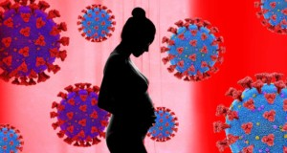
ASEMPTOMATİK BAKTERİÜRİ
Gebe kadınlar asemptomatik bakteriüri açısından rutin olarak taranması ve tedavi edilmesi gereken tek gruptur.
- Erken doğum
- Düşük doğum ağırlığı
- Pyelonefrit sıklığını artırmakta (Tedavi edilmezse %20-30)
Gebeliğin erken döneminde (12-16 hf) en az bir kez idrar kültürüyle bakteriüri taraması yapılması ve sonuçlar pozitif çıkarsa, tedavi uygulanması önerilmekte.
Notes:
Strik testi, piyürisi olmayan veya nadir görülen mikroorganizmalarla enfekte olan hastaları kaçırabildiği için tarama idrar kültürü ile yapılmalıdır

Slide 36
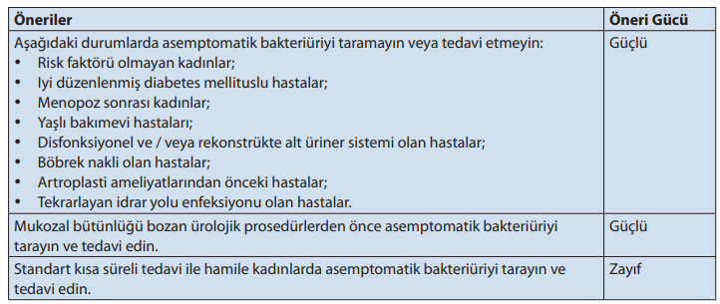
ASEMPTOMATİK BAKTERİÜRİ

Slide 37
ASEMPTOMATİK BAKTERİÜRİ (GEBELERDE)
Tedavi
→ Belirgin direnç veya penisilin alerjisi yoksa → 7 gün amoksisilin
→ Penisilin alerjisi olan gebelerde → 7 gün nitrofurantoin veya
sefalosporin

Slide 38
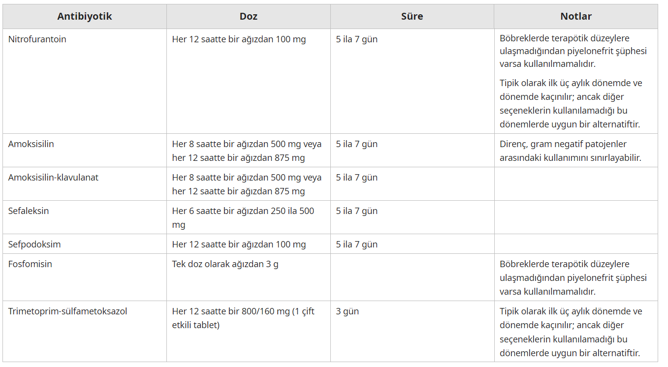
GEBELERDE ASEMPTOMATİK BAKTERİÜRİ TEDAVİSİ

Slide 39
TEKRARLAYAN İYE
Relaps: Bir İYE epizodunu takiben tedaviden iki hafta sonraki dönem içerisinde aynı bakteri suşlarınca İYE oluşmasıdır. Yetersiz tedavi, taş, kateter varlığı predispozan faktörlerdir.
Reenfeksiyon: İdrar yolu enfeksiyonunun; 6 ayda 2 ve daha fazla ya da 12 ayda 3 ve daha fazla sayıda geçirilmesidir.
Özellikle yaşlı hastalarda ateş yan ağrısı ya da dizüri olmadan davranış değişikliği, deliryum gibi non-spesifik bulgularla kendini gösteren İYE geliştirebilecekleri akılda tutulmalıdır.
Tekrarlayan piyelonefrit komplike bir etiyolojiyi düşündürmelidir.

Slide 40
TEKRARLAYAN İYE
Risk Faktörleri
Notes:
RİSK FAKTÖRLERİ
Son bir yılda spermisid kullanımı ya da yeni bir partner varlığı
15 yaşından önce İYE geçirme öyküsü
Üriner inkontinans
Sistosel varlığı
Post-miksiyonel rezidü
Vajinal kolonizasyon

Slide 41
TEKRARLAYAN İYE
Relaps Tedavisi
Antibiyograma uygun en az 4 haftalık tedavi gerektirir.
Yapısal bir anomali varsa antibiyoterapi + cerrahi
Kronik süpresyon tedavisinde nitrofurantoin, TMP/SMX ya da fosfomisin (10 günde bir 3gr) kullanılabilir.
Re-enfeksiyon tedavisi
Re-enfeksiyonun nedeninin tespiti ve mümkünse ortadan kaldırılmalı ya da tedavi edilmelidir.
Cinsel ilişki ile ilgisi ve atak sayısı mutlaka sorgulanmalıdır.
Notes:
Yaşlı hastalarda perineal hijyen ve hidrasyon sağlanmalı
Uzun süreli profilaksi trimetoprim/sülfametoksazol (TMP-SMX), trimetoprim (TMP), nitrofurantoin veya norfloksasin ile sağlanabilir. Bu süre 6-12 ay kadar sürebilir. Tanısı kesin olarak konmuş olgularda 2-5 yıl kadar uzatılabilir. Bu profilaksi sayesinde rekürrens %95 oranında önlenir
Azalan östrojen seviyeleri vajen pH’sında ve florasında değişikliklere yol açar ve östrojen tedavisi bu değişiklikleri tersine çevirebilir. Postmenopozal kadınlarda topikal östrojen kullanımının RÜSE’yi azalttığı gösterilmiştir.

Slide 42
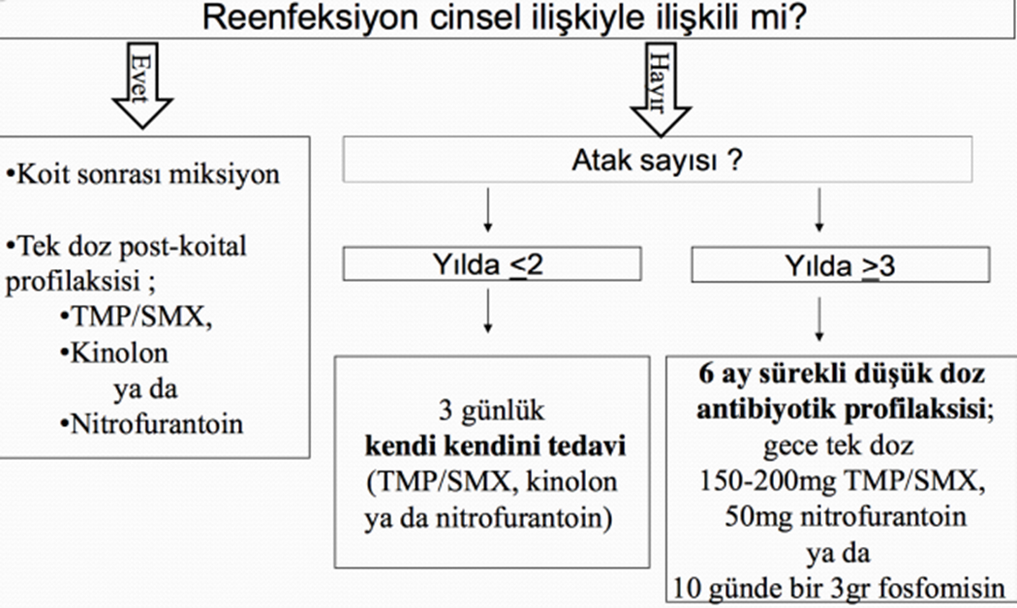
TEKRARLAYAN İYE
Notes:
Uzun süreli profilaksi trimetoprim/sülfametoksazol (TMP-SMX), trimetoprim (TMP), nitrofurantoin veya norfloksasin ile sağlanabilir. Bu süre 6-12 ay kadar sürebilir. Tanısı kesin olarak konmuş olgularda 2-5 yıl kadar uzatılabilir. Bu profilaksi sayesinde rekürrens %95 oranında önlenir
Hastanın kendiliğinden başladığı tedavi, uzun süreli günlük profilaktik antibiyotik alımı uygun olmayan hastalar için idealdir. Bu hastalar bir önceki idrar yolu enfeksiyonunun semptomlarını hissettiklerinde tedaviye kendileri başlarlar. Yapılan çalışmalar rekürrensi azalttığını göstermiştir (35,36). Bu tedavi genelde yılda 2-3 kez tekrarlayan enfeksiyon geçiren bayanlara uygulanır. Böylece sürekli ve gereksiz antibiyotik kullanımı önlenmiş olur
Profilaksinin süresi ve ideal dozu konusunda araştırmalarda kesin bir fikir birliği yoktur fakat sürenin 12 ayı geçmemesi gerektiği konusunda genel bir görüş birliği vardır

Slide 43
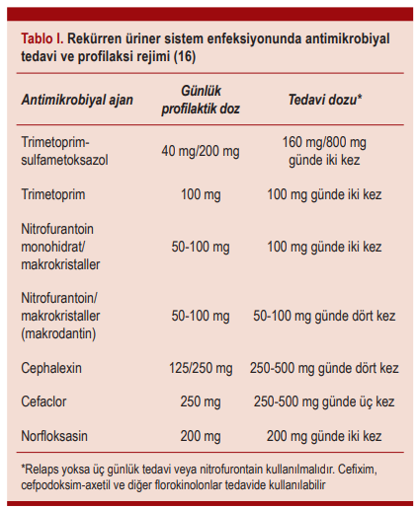
TEKRARLAYAN İYE

Slide 44
TEKRARLAYAN İYE
Avorn ve ark.nın 153 kadın hastada yaptıkları bir çalışmada günlük 300 ml yabanmersini suyu alımının bakteriüri ve piyüri sıklığını %42 azalttığı, piyüri ve bakteriüriye %72 oranında direnç kazandırdığı gösterilmiş.

Slide 45
TEKRARLAYAN İYE
Lipovac ve ark.nın çalışmasında RÜSE’li hastalara altı aydan uzun bir süre intravezikal hyalüronik asid uygulaması yapılmış ve rekürrenslerin önemli oranda azaldığı tespit edilmiş.

Slide 46
KIRMIZI BAYRAK BULGULARI VE AYIRICI TANI
Eğer hastada varsa | Düşün
Ateş | Ürosepsis, piyelonefrit, PİH,
Vajinal akıntı | CYBH, PİH
Eksternal yanıcı ağrı | Vulvovajinit(özellikle kandidal vajinit)
KVAH | Piyelonefrit
Bulantı/kusma | Piyelonefrit,ürosepsis,oral ilaçları tolere edememe
Yakın zamanda İYE (<2hafta) | Yetersiz tedavi edilmiş dirençli patojen, Taş veya değişik anatomi gibi ürolojik anomaliler İnterstisyel sistit
Disparoni | CYBH, PİH, psikojenik nedenler

Slide 47
KIRMIZI BAYRAK BULGULARI VE AYIRICI TANI
Eğer hastada varsa | Düşün
Yakın zamanda travma/ enstrümantasyon | Komplike İYE
Gebelik | Antibiyotik seçimi, tedavi süresi
Ciddi, kolik tarzda yan ağrısı | Taş ile komplike olmuş İYE
Eklem ağrıları, steril idrar | Spondiloartropatiler (Reiter send.,Behçet send.)
Çocukluk çağı infeksiyon öyküsü, ürolojik cerrahi | Anormal anatomi
Böbrek taşı öyküsü | Komplike İYE; taşta bakterilerin sebat etmesi
Diyabet | Komplike İYE
İmmünsüpresyon | Komplike İYE

Slide 49
SEVK KRİTERLERİ
Komplike İYE
Akut komplike olmayan pyelonefrit
Oral hidrasyonu sürdürememe veya oral ilaçları alamama
Sürekli yüksek ateş, ağrı ve belirgin güçsüzlük

Slide 50
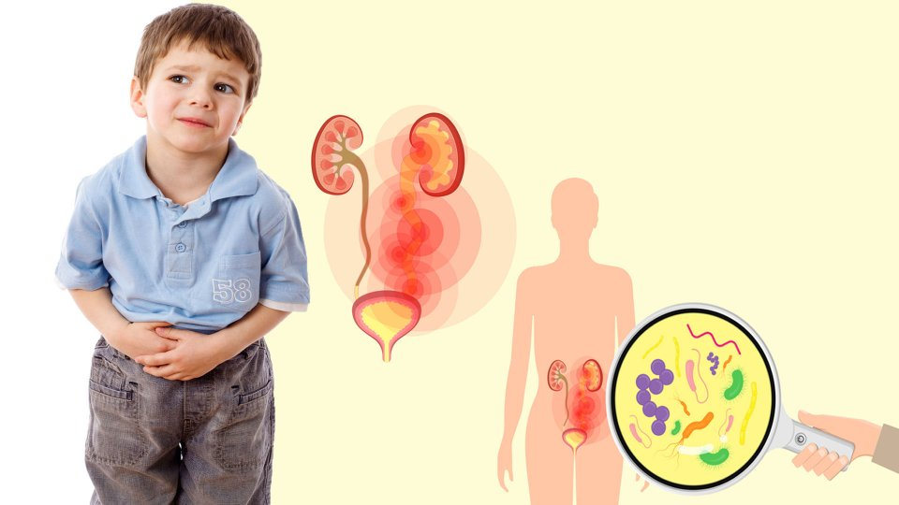
ÇOCUKLARDA İYE
İki yaşından küçük çocuklarda en sık görülen bakteriyel infeksiyonları oluşturur.
Ateşli çocukların %3-5 inde ateş nedeni İYE’dir.

Slide 51
ÇOCUKLARDA İYE
İYE sıklığı yaş ve cinsiyete göre farklılıklar gösterir.
İlk 1 yılda ( özellikle ilk 3 ayda) E(%3.7) >K(%2)
1 yaştan sonra kızlarda daha sık (K %3, E %1.1)
Süt çocuğu ve küçük çocuklarda daha fazla görülür.
Sünnetli erkek çocuklarda sünnet olmayanlara göre risk 10 kat azalmaktadır.

Slide 52
ÇOCUKLARDA İYE
Etkenler
İYE en sık etkeni enterik bakterilerdir (%70-90 E.coli).
En sık enterik olmayan gram negatif patojen Pseudomonas aeruginosa’dır.
Grup A ve B streptokoklar daha çok yenidoğanda İYE etkeni iken, Staphylococcus saprophyticus daha çok adolesan kızlarda İYE etkenidir.

Slide 53
ÇOCUKLARDA İYE
Etkenler
Proteus türleri sünnetsiz erkek çocuklarda İYE’nin en sık nedenidir.
Virüsler ve mantarlar çocuklarda İYE nin nadir etkenlerindendir
İmmünsüpresif durum
Uzun süreli geniş spektrumlu antibiyotik kullanan çocuklarda
Kalıcı üriner kateter
Adenovirüs ve diğer viral nedenler ise makroskopik hematüri ile giden hemorajik sistite neden olur.

Slide 54
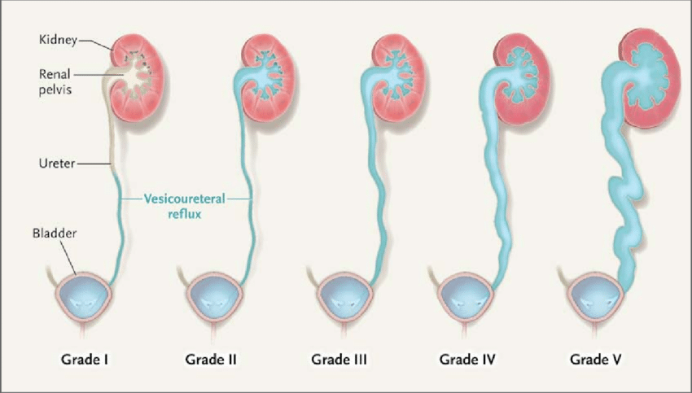
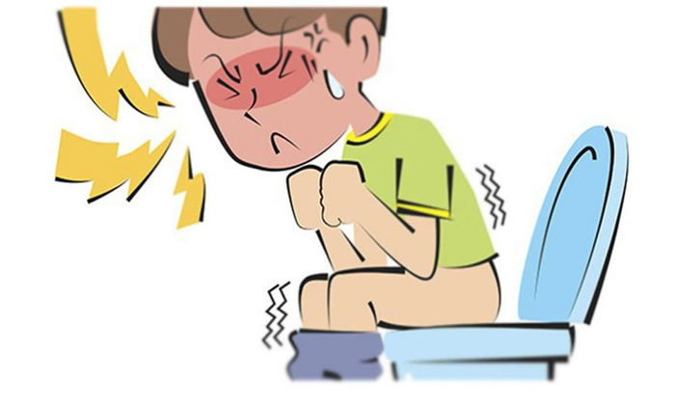
ÇOCUKLARDA İYE
Risk Faktörleri
Kız çocuk
Konstipasyon
Sıkı elbise/iç giysi
VUR
Dışkı inkontinansı ve bulaş
Labial adezyon
Fimozis/Prepisyum
Arkadan öne temizleme
Nörojenik mesane/İşeme disfonksiyonu/İdrar tutma
Cinsel aktivite-taciz
Antibiyotik kullanımı ile vagina veya kolon florasının bozulması
Kıl kurdu
Anne sütü almayan bebek
Obstrüksiyon ( PUV, UPJ darlığı, taş)
Notes:
Anne sütü almama (lactoferrin ve IgA içermesi nedeniyle İYE için koruyucu) enfeksiyon oluşumunu tetikleyen faktörlerdir. Mesanenin disfonksiyonel ve nörojenik nedenlerle yeterince boşaltılamaması, kabızlık İYE için risk faktörleridir.

Slide 55
ÇOCUKLARDA İYE
Klinik
Notes:
Semptomlar spesifik değildir ve çocuğun yaşına, hastalığın şiddetine bağlı olarak değişir.Yenidoğan ve süt çocukluğu döneminde bulgular genellikle nonspesifiktir. Kusma, kilo alımında yetersizlik, emme güçlüğü, huzursuzluk, uzamış ikter, ishal, kötü kokulu idrar ve ateş benzeri bulgular görülür. Bu dönemde hastalar dikkatlice değerlendirilmeli ve İYE açısından tetkik edilmelidirler. İki yaşından sonra hastalar karın ağrısı ve ateş, okul çağı çocuklar ise daha çok dizüri, suprapubik hassasiyet, ani ve sık idrara çıkma gibi alt üriner sistem enfeksiyon bulguları ve karın ağrısı, yan ağrısı, işeme bozuklukları, kabızlık, ateş gibi şikayetlerle başvururlar

Slide 56
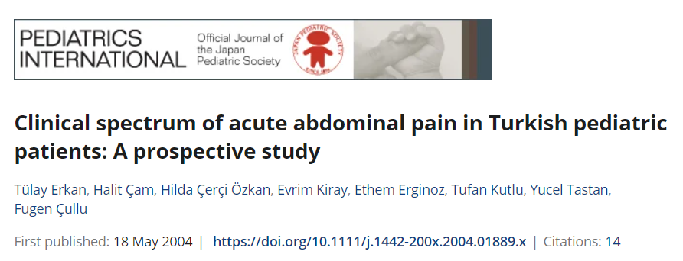
Yapılan bir çalışmada acil servise başvuran 7442 hastanın %5.4’nün karın ağrısı nedeni ile başvurduğunu ve bu hastalardaki karın ağrısı yapan nedenler içinde İYE %8 olarak bulunmuştur.
*Erkan T, Cam H, Ozkan HC, et al. Clinical spectrum of acute abdominal pain in Turkish pediatric patients: a prospective study. Pediatr Int 2004; 46(3): 325-329.

Slide 57
ÇOCUKLARDA İYE
Tanı
Öykü ve fizik muayene tanıyı koyma ve altta yatan anatomik ve fonksiyonel anomalileri saptamak açısından önemlidir.
Anamnez
Tekrarlayan İYE öyküsü
İşeme ve kabızlık öyküsü
Üriner sistemin olası malformasyonları (örn; pre ve post natal USG taraması)
Operasyon öyküsü
Aile bireylerinin ürolojik anomali açısından sorgulanması
Fizik Muayene
Boy, kilo, ateş, kan basıncı ölçümü
Abdomen ve flank bölge muayenesi(kabızlık, palpabl ve ağrılı böbrek veya palpabl mesane)
Dış genital ve sakral bölgenin (sakral gamzelenme, fimozis, labial füzyon) dikkatli incelemesi
Şiddetli konstipasyon veya enkoprezis olan çocuklarda rektal muayene yapılmalı

Slide 58
ÇOCUKLARDA İYE
Tanı
İdrar yolu enfeksiyonunu düşündüren semptom ve bulguları olan çocuklarda herhangi bir antimikrobiyal ajan başlanmadan önce idrar numunesi alınmalıdır.
Yenidoğanlarda, bebeklerde ve tuvalet eğitimi olmayan çocuklarda idrar elde etmek için, kontaminasyon ve invazivlik oranları farklı dört ana yöntem;
Temizlenmiş genital bölgeye yapıştırılan plastik torba
Temiz İdrar Toplama (Clean-catch uriner (CCU)
Transüretral Mesane Kateterizasyonu
Suprapubik Mesane Aspirasyonu(SPA)
Notes:
. İdrar tahlili ve kültür için idrar elde etme tekniği, sonuçların yorumlanmasını etkileyen kontaminasyon oranını etkiler. Özellikle erken bebeklik döneminde zorlu olabilir ve idrar örnekleme şekline bağlıdır.
Temizlenmiş genital bölgeye yapıştırılan plastik torba: Bu yöntem günlük pratikte en sık kullanılan yöntem olmasına rağmen kontaminasyon oranları yüksek olup %50-60 civarındadır [426]. Kültür sonuçları negatif olduğunda faydalıdır. Ayrıca, idrar dipstick testi hem lökosit esteraz hem de nitrit için negatifse veya mikroskobik analiz hem piyüri hem de bakteriüri için negatifse, doğrulayıcı kültüre gerek kalmadan İYE ekarte edilebilir
Temiz İdrar Toplama(Clean-catch uriner (CCU)): Bebek, cinsel organının altında steril bir folyo kase tutan bakıcının veya bakım personelinin kucağına yerleştirilir. Bebeğe oral sıvı verilir ve idrar toplanması beklenir.
Transüretral Mesane Kateterizasyonu: Bebeklerde ve tuvalet eğitimi olmayan çocuklarda bir İYE’yi belgelemek veya dışlamak için, mikroskobik ve bakteriyolojik değerlendirme için güvenilir bir idrar örneği almanın en hızlı ve en güvenli yöntemidir.
Suprapubik Mesane Aspirasyonu(SPA): Bu yaş grubunda kontamine olmayan idrar örneği almak için en invaziv ama aynı zamanda en hassas yöntemdir [433,434]. Suprapubik ponksiyon öncesi mesane dolumunu değerlendirmek için ultrasonografi ile görüntüleme yapılmalıdır.

Slide 59
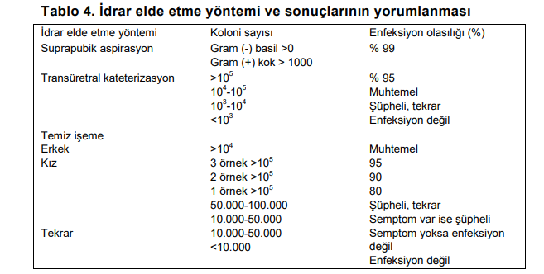

Slide 60
ÇOCUKLARDA İYE
Tanı
Dipstick, mikroskobik veya otomatik idrar tahlili ile negatif sonuçlardan sonra, özellikle alternatif bir ateş kaynağı da varsa, genellikle idrar kültürü gerekli değildir.
Dipstick testi sonucu pozitifse, idrar kültürü ile doğrulama tavsiye edilmektedir.
Seçilmiş hastalarda
Gaitada parazit incelemesi
C-reaktif protein
Eritrosit sedimentasyon hızı
Serum kreatinin
Gerekirse vajen kültürü
Sebebi açıklanamayan ateş (≥38) ile başvuran çocuklarda da en geç 24 saat içinde idrar analizi yapılmalıdır.

Slide 61
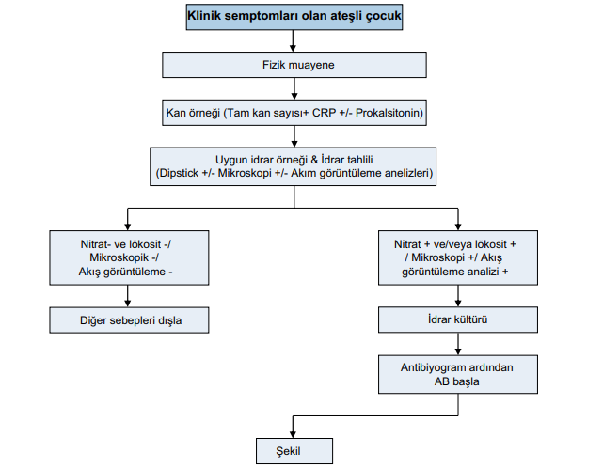
Notes:
. Ateşli İYE olan hastalarda serum elektrolitleri ve kan hücre sayımları izlenmelidir

Slide 62
ÇOCUKLARDA İYE
Görüntüleme
İdrar yolu enfeksiyonu geçiren çocuklarda radyolojik inceleme;
Üriner sistem malformasyonlarını ortaya çıkarmak
Akut piyelonefrit tanısından emin olmak
Renal skarın olup olmadığını değerlendirmek
Taş ve obstruktif üropatiyi saptamak amacı ile yapılır.

Slide 63
ÇOCUKLARDA İYE
Görüntüleme
Radyolojik görüntüleme yöntemlerinin endikasyonları
İlk enfeksiyon sonrası tüm erkek çocukları
İlk enfeksiyon sonrası <5 yaş altındaki kız çocukları
Ateşli İYE’si olan tüm kız çocuklar
Tekrarlayan idrar yolu enfeksiyonu olan tüm kız çocuklar
Notes:
Amerikan pediatri akademisin göre ateşli iye geçiren <2 yaş tüm çocuklara üriner sistem USG yapılmalıdır. İngiliz rehberlerinde ateşli iye tedavi edildikten sonra elektif usg sadece <6 ay çocuklar için önerilmiştir.

Slide 64
ÇOCUKLARDA İYE
Görüntüleme
USG: İYE değerlendirmesinde ilk basamak görüntüleme yöntemi olarak kullanılabilir.
Böbrek boyutları, konturları, parankim ekojenitesi değerlendirilebilir.
Taş, hidronefroz, mesane duvar kalınlığı, üreter dilatasyonu olup olmadığı tespit edilebilir.

Slide 65
ÇOCUKLARDA İYE
Görüntüleme
Voiding sistoüretrografi (VCUG): : İdrar yolu enfeksiyonundan yaklaşık 4-6 hafta sonra yapılması önerilir.
Mesane, üretra (erkek çocuklarda posterior üretral valv) ve üreter anatomisi, mesane fonksiyonu ve özellikle VUR varlığı hakkında fikir verir.
Amerikan Pediatri Akademisi 2 yaş altı ateşli İYE geçiren tüm çocuklarda ilk olarak mutlaka USG ve VCUG yapılmasını önermektedir.
Anormal USG bulgusu olan ve tekrarlayan İYE geçiren çocuklarda özellikle 6 aydan küçükse VCUG önerilmektedir.

Slide 66
ÇOCUKLARDA İYE
Görüntüleme
Radyonüklid sistografi: Hastanın maruz kaldığı radyasyon dozu VCUG göre daha az olması nedeni ile VUR tespiti ve takibi için kullanılabilir.
Fakat düşük dereceli (1-2) reflülerin ve anatomik bozuklukların değerlendirilmesinde yetersizdir.
İntravenöz piyelografi (İVP): Son zamanlara kadar renal skar varlığı için kullanılan İVP yerini sintigrafiye bırakmıştır.

Slide 67
ÇOCUKLARDA İYE
Görüntüleme
Dimerktaptosüksinik asit (DMSA): Teknesyum 99m kullanılarak renal parankim ve korteksin görüntülenmesi sağlanır.
Akut piyelonefritin erken dönemde tanısına yardımcı olmak ve renal skarı değerlendirmek için kullanılabilir.
Renal skarda kortekste volüm kaybı, akut piyelonefritte ise radyofarmasötik maddenin renal parankimde tutulumunda azalma görülür.
Tekrarlayan İYE vakalarında özellikle 3 yaşından küçük çocuklarda epizoddan 4-6 ay sonra böbrek sintigrafisi önerilir.

Slide 68
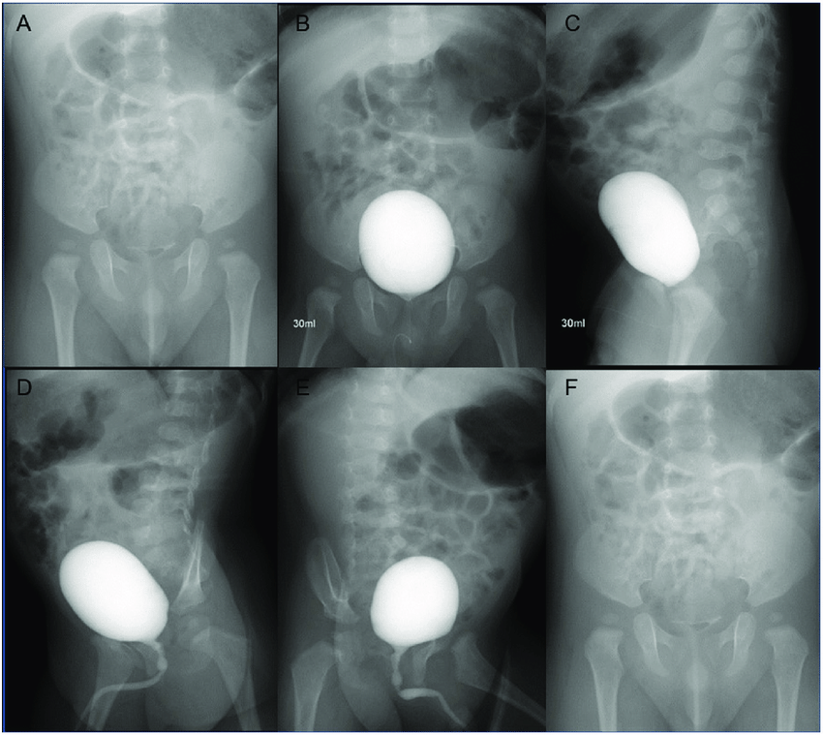
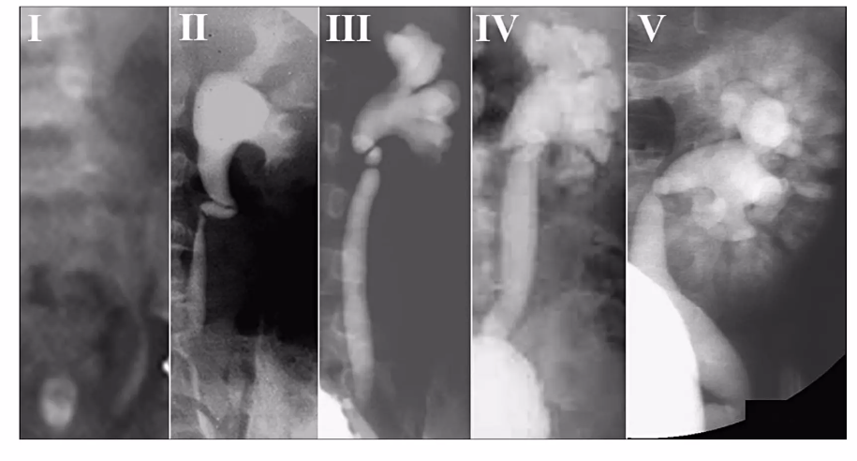
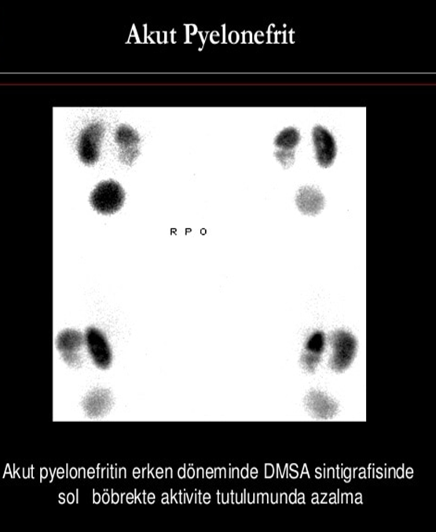

Slide 69
ÇOCUKLARDA İYE
Akut Komplikasyonlar
Renal Apse
Sepsis
Menenjit dahil yaygın infeksiyonlar
Kronik Komplikasyonlar
Tekrarlayan Piyelonefrit
Renal skar (özellikle ilk 3 yaş)
Hipertansiyon
Böbrek yetmezliği
90 günlükten küçük çocuklarda ürosepsis riski yüksek olduğundan dikkatli olunmalıdır.
Özellikle ilk üç yaşta ateşli İYE geçiren çocuklarda renal parankim hasarlanması riski yüksektir.
Notes:
Tekrarlayan ateşli İYE , Akut enfeksiyonun tedavisinde gecikme; ateşli İYE tedavisinde gecikme böbrekte skar oluşumu riskinin artmasıyla ilişkilidir

Slide 70
ÇOCUKLARDA İYE
Tedavi
Akut atak semptomlarının giderilmesi ve bakteriürinin ortadan kaldırılması
Renal skar oluşumunun önlenmesi
Tekrarlayan İYE 'nin önlenmesi

Slide 71
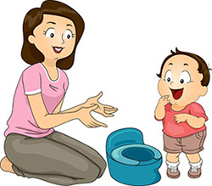
ÇOCUKLARDA İYE
Tedavi
Bol sıvı alımı
Doğru tuvalet eğitimi
Sık ve tam mesane boşaltılması, yatmadan mesanenin boşaltılması
Konstipasyon önlenmeli
Parazitoz varsa tedavi edilmeli
Erkeklerde fimozis düzeltilmeli
Kızlarda arkadan öne temizlik yapılmamalı

Slide 72
ÇOCUKLARDA İYE
Tedavi
Ampirik olarak başlanıp kültür antibiyogram sonucuna göre tedavinin devamı düzenlenir.
<2 ay bebekler kültür sonucuna yönelik en iyi tedavi belirlenene kadar hastaneye yatırılarak sepsis için endike olan iv antibiyotik ile tedavi edilmelidir.
2 ay-2 yaş çocuklar;
Genel durumu iyi ise
Dehidrate değillerse
Oral alabiliyorsa ayaktan tedavi edilir.
Daha büyük çocuklar, ağır hasta görünümde olmadıkları sürece genellikle ayaktan tedavi edilir.
Notes:
Ampirik tedavide hastanın yaşı, toksik bulguları olup olmadığı göz önüne alınarak yapılmalıdır. Özellikle ilk üç yaşta ateşli İYE geçiren çocuklarda renal parankim hasarlanması riski yüksektir.
Ateşli, kusması olan, oral alımı olmayan tüm çocuklar ve küçük yaş grubundaki yenidoğan ve süt çocukları hastaneye yatırılarak tedavi edilmelidir.
Hastaneye yatırılacak hastadan kan ve idrar kültürü alınır. İntravenöz sıvı ve parenteral ampirik antibiyotik tedavisi başlanır

Slide 73
ÇOCUKLARDA İYE
Tedavi
Artan yüksek direnç paternleri ile farklı ülkelerde üropatojenik E. coli’nin antibiyotik direnci prevalansında büyük farklılıklar vardır.
OECD ülkelerinde direnç prevalansı ampisilin için %53, trimetoprim için %24, ko-amoksiklav için %8, siproksin için %2 ve nitrofurantoin için %1
Bölgesel farklılık olmakla birlikte 1. kuşak sefalosporinlere ve amoksisilin klavulanik aside direnç prevalansında artış mevcuttur.

Slide 74
ÇOCUKLARDA İYE
Tedavi
Hala önemli antimikrobiyal aktivite gösteren ajanlar;
2. ve 3. kuşak sefalosporinler
Fosfomisin
Aminoglikozidler

Slide 75
ÇOCUKLARDA İYE
Tedavi
İlk seçenek antibiyotik; trimetoprim sülfametaksazol, sefalosporin veya amoksisislin-klavunat
Enterococus fecalis, sefalosporin ve aminoglikozidlere doğal dirençlidir. Bu nedenle 3 aydan küçüklerde veya Gr(+) koklarda tedaviye ampisilin eklenmelidir.
Notes:
Sefalosporinlere karşı alerjisi olan hastalarda, aztreonam ya da gentamisin kullanılabilir.

Slide 76
ÇOCUKLARDA İYE
Tedavi
Tedavi süresi 7-14 gün olmalıdır.
Çocuklarda <3 gün tedavilerin yetersiz olduğu gösterilmiştir.
Başarılı tedavi ile idrar genellikle 24 saat sonra steril hale gelir ve lökositüri normalde 3-4 gün içinde kaybolur.

Slide 77
ÇOCUKLARDA İYE
Tedavi
Ayaktan oral tedavi edilen hastalar 48 saat sonra tekrar değerlendirilmelidir.
2-3 gün içinde klinik yanıt varsa yakın takip gerekmez. 48 saat sonunda düzelme yoksa hasta bir üst basamakta tekrar değerlendirilmelidir.
Hastaneye yatış kriterleri yoksa sadece oral tedavi alan hastalarla iv tedavi alan hastalar arasında iyileşme süresi, nüks, kalıcı skar insidansı açısından anlamlı fark yoktur.

Slide 78
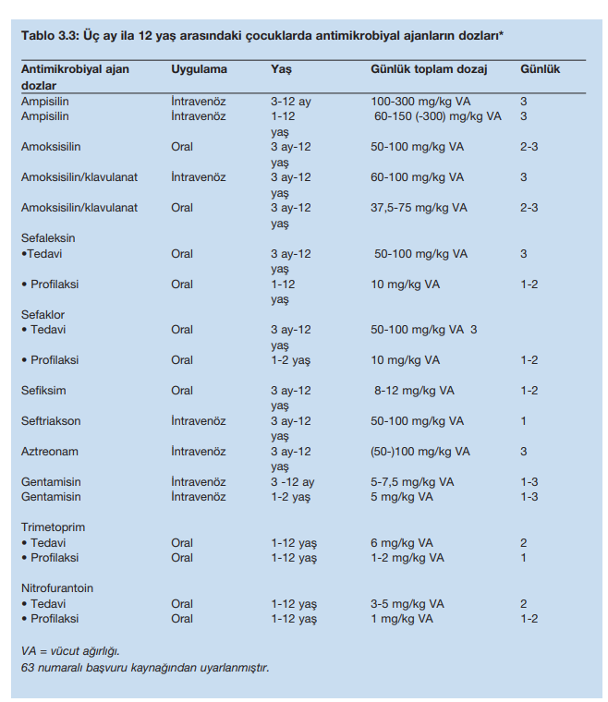

Slide 79
ÇOCUKLARDA İYE
Uzun dönem sekellerden korunmada tekrarlayan enfeksiyonların önlenmesi üzerinde durulmaktadır.
Tekrarlayan İYE’u olan bazı çocuklarda uzun süreli antibakteriyel profilaksi kullanımına ilişkin kanıtlar çelişkilidir.
Uzun süreli antibakteriyel profilaksi kullanımı, mikrobiyal direncin artmasıyla da ilişkilendirilmiştir.
Bu tedavinin ne zaman düşünülmesi gerektiğini gösteren net kılavuzlar yoktur.

Slide 80
KAYNAKLAR
AİLE HEKİMLERİ İÇİN PEDİATRİ SEMPTOMDAN TANIYA(S67-S78)
LANGE AİLE HEKİMLİĞİ TANI VE TEDAVİ (4. BASKI BÖLÜM 23)
Avrupa Üroloji Derneği Kılavuzları 2022
Noyan A. Çocuklarda idrar yolu enfeksiyonlarında tanı, tedavi ve görüntüleme yöntemleri. Türkiye Klinikleri Pediatri Özel Dergisi 2004; 2(2): 138-44.
Buyan N. Çocukluk çağında idrar yolu enfeksiyonları. Klinic Pediatri Dergisi 2007;2(2): 31-37
Sirin A, Emre S, Alpay H and et al.. Etiology of chronic renal failure in Turkish children. Pediatr Nephrol 1995; 9:549-52.
Hansson S, Jodal ULF. Urinary tract infection. In: Barrat TM, Avner ED, Harmon WE (EDs). Pediatric Nephrology. Lippincott Williams&Wilkins, Baltimore 1999: 835-50.
Hoberman A, Wald ER. Treatment of urinary tract infection. Pediatr Infect Dis J 1999;18:1020.

